Slide 1
Vedení útoku po přesunu z hloubky

Slide 2
Zásady vedení útoku po přesunu z hloubky
Útok po přesunu z hloubky. Útok na bránícího se protivníka po přesunu z hloubky se provádí obvykle z výchozího prostoru (Initial Area), ležícího (je-li to možno) mimo dostřel většiny hlavňového dělostřelectva protivníka a mimo směr hlavního úsilí v nastávající operaci.
K zajištění organizovaného přesunu, rozvinování do bojové sestavy a současné zteče útočících vojsk se určují
výchozí čára (Line of Departure),
čáry rozvinování (Line of Deployment) a
čára zteče (Line of Attack).

Slide 3
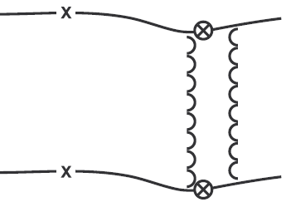
Postup k navázání dotyku s protivníkem
Činnost, při níž se síly snaží získat nebo obnovit kontakt s protivníkem. Snaha získat kontakt se liší od střetného boje, kdy k dotyku dochází neočekávaně.
Navázání dotyku musí vytvořit výhodné podmínky pro následující bojovou činnost (zpravidla útok) a je ukončeno v okamžiku, kdy jsou hlavní síly rozmístěny v souladu s plánem velitele.
Navázání dotyku může zahrnovat:
zničení menších jednotek protivníka nebo jejich přinucení k ústupu;
získání území taktického významu.

Slide 4
Zásady vedení útoku po přesunu z hloubky
Čára rozvinování do praporních proudů - mimo dostřel většiny dělostřelectva protivníka, v závislosti na charakteru terénu zpravidla ve vzdálenosti 15 – 20 km od předního okraje obrany protivníka.
Čára rozvinování do rotních proudů - mimo dosah přímé palby děl, tanků a protitankových řízených střel protivníka, zpravidla ve vzdálenosti 4 – 6 km od předního okraje obrany protivníka.
Čára rozvinování do četových proudů se určuje podle možností za terénní vlnou, zpravidla ve vzdálenosti
do 2 – 3 km od předního okraje obrany protivníka.
Čára zteče přesně vymezenou (definovanou) čáru, z níž útočící jednotky (útvary) ve stanovený čas a v určené bojové (popř. i předbojové) sestavě zahajují boj o přední okraj obrany protivníka. Může se proto určovat zpravidla ve vzdálenosti do 600 m, případně i ve větší, od předního okraje obrany protivníka.
…

Slide 5
Skutečná vzdálenost výše uvedených čar od čáry dotyku s protivníkem (předního okraje protivníka) je závislá na konkrétní situaci a na terénu a může být i jiná.
FLET
LA
LD
LD
LD
LD
X
…
X
Initial Area
…
...
X
…
X
…
...
…
4
OBJ
…
…
...
…
X
X
2 – 3 km
4 – 6 km
15 – 20 km
20 – 40 km

Slide 6
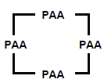
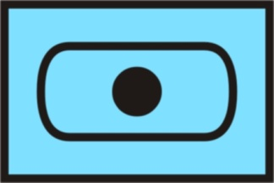
Palebná příprava zteče se při útoku po přesunu z hloubky zahajuje zpravidla
v době, kdy se svazky prvního sledu začnou rozvinovat.
V době palebné přípravy se zřizují průchody v zátarasech protivníka. Ve vlastních zátarasech se průchody zřizují a vytyčují předem.
FEBA
FLET
LA
LD
LD
X
X
ENY
RED
ENY
X
RED
4
ENY
RED
ENY
X
X

Slide 7
Zteč spočívá v rychlém přiblížení jednotek prvního sledu k objektům zteče
(zákopům, ohniskům odporu, palebným prostředkům apod.) v obraně a v ničení protivníka bojem zblízka. Se zahájením zteče se zahajuje palebný doprovod útoku. Mechanizované, tankové, výsadkové, motorizované nebo pěší jednotky (útvary) přitom vedou palbu za pohybu a postupují těsně za výbuchy střel vlastního dělostřelectva.
FEBA
FLET
LA
X
X
…
…
MAIN
MAIN
…
TAC
…
…
RES
…
TAC
MAIN
…
…
TAC
RES
…
X
X

Slide 8
Boj v hloubce obrany protivníka je přímým pokračováním a rozvíjením zteče.
Druhý sled (záloha) se zasazuje do boje podle situace buď vzniklou mezerou v bojové sestavě, nebo na odkrytém boku, nebo překročením jednotek v dotyku na tom směru, kde se projeví největší úspěch.
X
X
…
…
…
…
…
RES
…
…
…
X
X
…
Notes:
Spočívá v provádění manévrů vojsk, zejména obchvacování a obcházení ohnisek odporu protivníka, rozhodné zteči bráněných postavení, operativním řízení palebné podpory vojsk, přenášení úsilí z jednoho směru na druhý nebo i údery na protivníka z hloubky vlastní sestavy, aktivní činnosti předsunutých odřadů, rychlé pronikání útočících vojsk do hloubky, ničení a umlčování záloh protivníka.

Slide 9
Zahájí‑li protivník ústup, vojska přecházejí k jeho pronásledování.
X
X
…
…
WP
…
P
…
WP
…
P
WP
…
P
WP
X
X

Slide 10
Zpravodajská činnost a průzkum při vedení útoku po přesunu z hloubky
Při přechodu do útoku po přesunu z hloubky je do zahájení útoku především veden průzkum bezpilotními prostředky a radioelektronický průzkum. Průzkum pochodových os pro přesun hlavních sil provádí prvky zajištění přesunu. Průzkumné skupiny bojového průzkumu mohou být předsunuty společně s jednotkou EB k vedení radioelektronického průzkumu do prostoru zasazení svazku (útvaru), kde zaujímají výchozí prostory. V případě potřeby mohou být předsunuty samostatně po osách přesunu hlavních sil nebo i po komunikacích mimo tyto osy. Po získání vizuálního kontaktu s hlavními silami nepřítele zahajují jeho pozorování. Do týlu nepřítele jsou zasazovány až po zahájení útoku.

Slide 11
Významnou roli hraje průzkum vedený bezpilotními průzkumnými prostředky, které jsou schopny získat informace na značné vzdálenosti, s předstihem zjistit předsunutá postavení sil nepřítele a jeho činnost.
FEBA
FLET
LA
LD
LD
X
X
RED
ENY
ENY
X
RED
4
ENY
ENY
X
X

Slide 12
při průzkumu cílů a za útoku:
zodpovědět, zda terén dovoluje útok tankových a mechanizovaných jednotek, především útok pěšky;
zjistit cesty pro prosakování pěších jednotek;
odhalit předsunuté prvky zajištění obrany;
při ničení cílů zabezpečit trvalé sledování cíle, a to i při vlastním manévru;
lokalizovat rozmístění záloh, vhodné cesty k provedení protiútoku nebo zesílení obrany a ústupové cesty včetně překážek;

Slide 13
V současnosti nelze předpokládat proniknutí průzkumného orgánu k objektu průzkumu bez prozrazení jeho činnosti.
Pokud je protivník vybaven kvalitními prostředky průzkumu na technice (termovizní, pasivní a jiné prostředky pro vidění v noci) bude vždy bránit činnosti průzkumných orgánů vojskového, hloubkového a dalších druhů průzkumu tím, že tyto orgány nebudou schopny se přiblížit k objektům průzkumu. To je nutno brát v úvahu při zadání úkolu k ničení nějakého objektu. Každý takový úkol povede k vyřazení průzkumného orgánu z dalšího použití.
Z uvedeného vyplývá, že kvalita prostředků průzkumu limituje schopnost zjištění objektů průzkumu. V současnosti je nutno provádět průzkum zcela jiným způsobem než je pronikání člověka až k objektu průzkumu a jeho pozorování na místě. Prostředky průzkumu musí umožnit bezkontaktní průzkum.

Slide 14
Ženijní podpora při vedení útoku po přesunu z hloubky
FEBA
FLET
LA
LD
LD
M
X
X
M
M
ENY
OZP
M
ENY
X
SkZP
4
ENY
M
M
M
M
ENY
X
X

Slide 15
Palebná podpora při vedení útoku po přesunu z hloubky
Období (palebné) dělostřelecké podpory
Dělostřelecké přikrytí přesunu
Dělostřelecká příprava - ve stanovený čas (signál)
Dělostřelecký doprovod
Palebná zteč - na signál vševojskového velitele
Dělostřelecký doprovod v hloubce obrany
Místní vzdušná nadvláda je
základ útočné operace ve velkém měřítku

Slide 16
Období (palebné) dělostřelecké podpory útoku
Děl. doprovod v hloubce obrany
Palebná zteč
Dělostřelecký doprovod
Dělostřelecká příprava
Děl. přikrytí přesunu
FLET
LA
LD
LD
LD
LD
X
…
X
Initial Area
…
...
X
…
X
…
...
…
4
OBJ
…
…
...
…
X
X
2 – 3 km
4 – 6 km
15 – 20 km
20 – 40 km

Slide 17
Dělostřelecké přikrytí přesunu
Od zahájení přesunu do zahájení palebné přípravy. Úkolem je boj s dělostřelectvem, ničení MV, prostředků Pz a EB aj. důležitých cílů. Plní především dělvo určené k všeobecné palebné podpoře.
FEBA
FLET
LA
LD
LD
X
X
ENY
HPPP
ENY
X
4
ENY
DPPP
ENY
X
X
Dělostřelecké přikrytí přesunu

Slide 18
Dělostřelecká příprava
Zahajuje se v určeném čase (na signál), od LD Bn do LA. Úkolem je ničit a umlčovat nepřítele do hloubky útvarů 1.sledu s důrazem na přední okraj a úsek průlomu. 3-5-ti min plánované pal.přepady. Udržuje se hotovostní pal.systém.
FEBA
FLET
LA
LD
LD
X
X
RED
ENY
HPPP
ENY
(-)
X
OWL
4
ENY
DPPP
ENY
X
X
Dělostřelecká příprava

Slide 19
Dělostřelecký doprovod – 1. etapa: Palebná zteč
Zahajuje se na signál všev.vel., od LA do překonání obrany obvykle rot 1. sledu. Úkolem je rušivá palba na protivníka před čelem útočících jednotek. Přeložení palby probíhá na signál po dosažení bezpečnostní vzdálenosti od výbuchů vlastních.
FEBA
FLET
LA
LD
LD
X
X
ENY
…
HPPP
ENY
(-)
RES
ENY
DPPP
ENY
X
X
Děl. doprovod
-
Palebná zteč

Slide 20
Dělostřelecký doprovod útoku – 1. palebná zteč
Bezpečnostní vzdálenosti při palbě 152 mm ShKH vz..77 po zastřílení (m)
Charakter ukrytí ŽS | Zapalovač nárazový | Zapalovač bezkontaktní
V tancích | 200 | 300
V BVP a OT | 300 | 400
Nekrytá | 400 | 500
Bezpečnostní vzdálenosti při palbě minometů po zastřílení (m)
Charakter ukrytí ŽS | Minomety střední ráže | Minomety malé ráže
V tancích | 200 | 100
V BVP a OT | 300 | 200
Nekrytá | 400 | 300

Slide 21
Dělostřelecký doprovod – 2. etapa: Doprovod v hloubce obrany protivníka
Zahajuje se po překonání rot (mpr) 1. sledu do hloubky úkolu BÚU. Úkolem jsou palby na vyžádání, protibaterijní činnost, odrážení protiztečí, podpora zasazení 2.sledů (záloh
FEBA
LA
X
X
…
…
…
…
RES
PPPP 2
HPPP
PPPP 1
HPPP
(-)
…
…
RES
HPPP
DPPP
(-)
…
DPPP
X
X

Slide 22
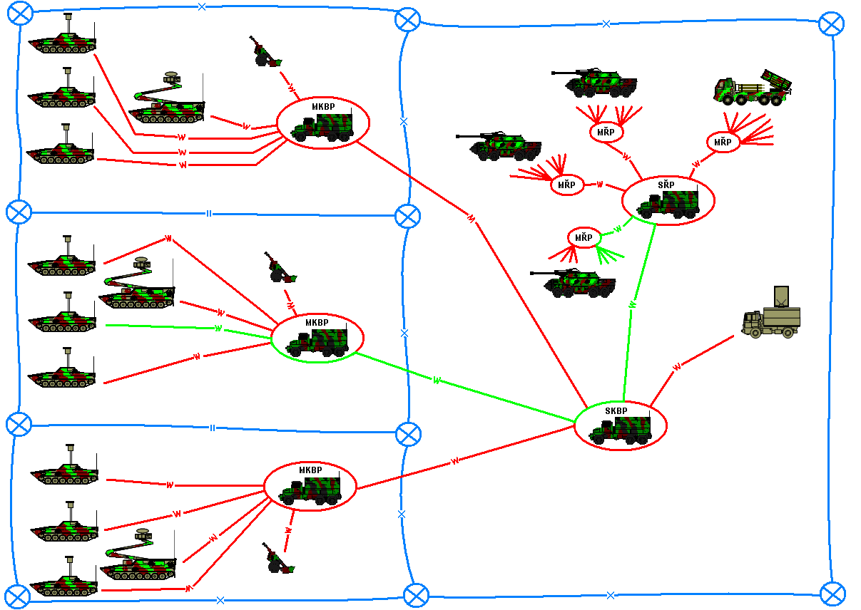
Řízení dělostřelectva v průběhu boje
TAC
N SKP
MAIN

Slide 23
Logistická podpora při vedení útoku BÚU po přesunu z hloubky
Přesun
logistické zabezpečení před přesunem – standardní podle úkolu;
logistické jednotky se zpravidla přesunují za druhým sledem;
logistická podpora přesunu se organizuje podle bojového úkolu;
jednotky logistiky při přesunu provádějí technické zabezpečení – technickou pomoc, vyproštění, odsun, opravy(-);
Notes:
Útok po přesunu z hloubky se zpravidla uskutečňuje z výchozího nebo jiného prostoru, který leží mimo dostřel většiny hlavňového dělostřelectva nepřítele. Samotné zteči předchází přesun útočného uskupení a jeho postupné rozvinování do předbojových a bojových sestav.
Logistika plní svou funkci tak, že logistické útvary (jednotky) se zpravidla přesunují za druhým sledem svazku (útvaru), odkud mohou nejlépe zabezpečovat nepřetržitý přísun munice, PHM, proviantu a odsun poškozeného materiálu. Část technických prostředků zpravidla působí za útvary (jednotkami) prvního sledu svazku (útvaru) jako dílenské a vyprošťovací skupiny. U svazku se za útvary prvního sledu mohou vyčleňovat zásoby materiálu do zřizovaných zásobovacích míst.
Přesuny se zpravidla uskutečňují po určené silniční síti, dílenské a vyprošťovací skupiny se přesunují po odsunových osách.

Slide 24
Logistická podpora při vedení útoku po přesunu z hloubky II
Rozvinování útvarů a jednotek
při zahájení zteče jednotky logistiky zaujímají prostory rozmístění s částečně rozvinutým zařízením;
hlavní síly čet oprav (mpr) a roty oprav techniky (prlog) rozvinují shromaždiště poškozené techniky ve stanovených prostorech v závislosti na předpokládaném soustředění poškozené výzbroje;
určené výdejny - munice a PHM zaujímají pohotovostní prostor;

Slide 25
Síly a prostředky logistiky před čárou zteče
FLET
LA
LD
LD
LD
LD
X
X
MCP
LOG
Initial Area
...
X
LOG/NSE
MCP
UMCP
1
UMCP
4
X
2
LOG
do 20km
od FLET
...
4
OBJ
LOG
MCP
...
LOG
X
X
2 – 3 km
4 – 6 km
15 – 20 km
20 – 40 km
Notes:
DVsK 6-8km
Brig SPT 12-15km
prlog do 20km

Slide 26
Logistická podpora při vedení útoku po přesunu z hloubky III
Zteč
logistické zabezpečení bojových jednotek, jednotek bojové podpory a zabezpečení podle fází boje – podle úkolů;
ZM (brigády i praporů) se zpravidla zřizují za 1.sledem – na závěr dne boje;
přemístění rlog mpr zpravidla 1-3x za den, prlog zpravidla 1-2x za den;
Notes:
.

Slide 27
Po provedené palebné přípravě bude provedena úhrada spotřebované munice u dělostřelectva a ženijních jednotek – provedení přísunu od prlog do určených postavení
FEBA
FLET
LA
LD
LD
X
X
RED
ENY
LOG
LOG
ENY
LOG
X
RED
4
ENY
LOG
ENY
X
X

Slide 28
Závěr
Seminární otázky
Druhy ofenzivních taktických činností a jejich cíle
Fáze (operační rámec) útoku po přesunu z hloubky
Formy útoku, bojová sestava a druhy manévrů
Úloha jednotek bojové podpory při vedení útoku po přesunu z hloubky

